Slide 1
통계학 - 추정(Estimation) -
2026_Spring
조상구

Slide 2
Summary
통계학
중심극한정리
기술통계
확률론
추론통계
모집단과 표본
평균, 분산, 표준편차
기술 통계량
히스토그램. 산포도
상관관계, 공분산
확률변수
확률분포
추정
가설검정
점 추정
구간 추정

Slide 3


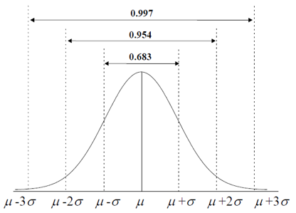
중심극한 정리(Central Limit Theorm)
확률분포를 모르는 모집단에서 N개의 표본을 추출한 표본의 평균(확률변수)은 모집단의 평균과 분산을 따르는 정규분포에 근접한다는 정리(Axiom)
표본의 평균과 분산을 정규분포로 가정하는 근거로 통계 추정과 가설검정을 가능하게 함

Slide 4
목차
추정(Estimation)
점 추정(Point Estimation)
구간 추정(Interval Estimation)
신뢰구간(Confidence Interval)
P-value

Slide 5

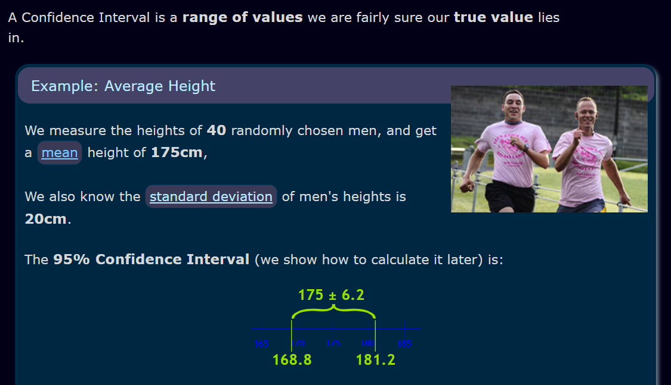
추정(Estimation) : Quiz
표본의 크기가 커지면 신뢰구간의 크기는?
80%, 95%, 99%, 100% 신뢰구간의 크기는?
confidence-interval.
source : https://www.mathsisfun.com/data/index.html#stats

Slide 6
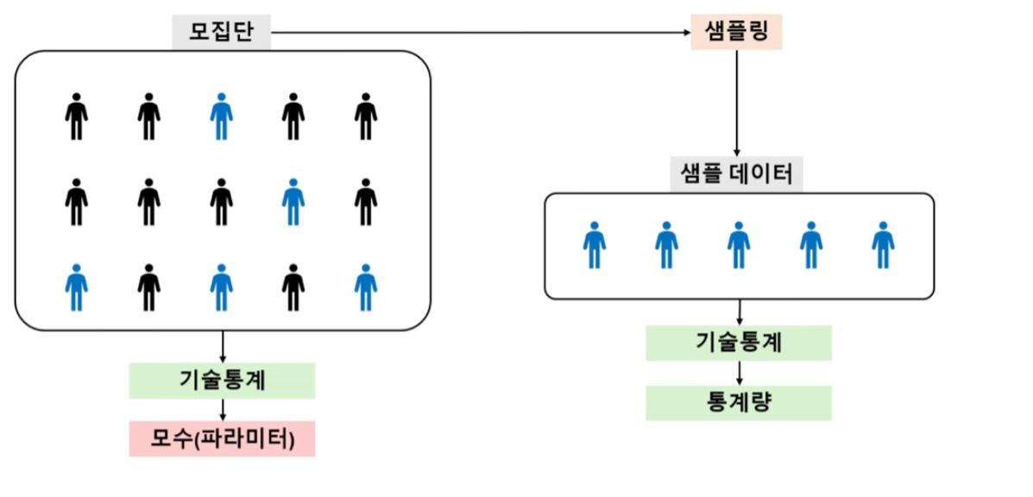




모수 추정(Parameter Estimation)
표본(Sample)으로부터 얻은 정보(통계량)를 바탕으로 우리가 직접 확인할 수 없는 모집단(Population)의 특성인 모수(Parameter)를 추정(Estimate)하는 과정으로 점추정과 구간추정이 있음
추정(Estimation)

Slide 7
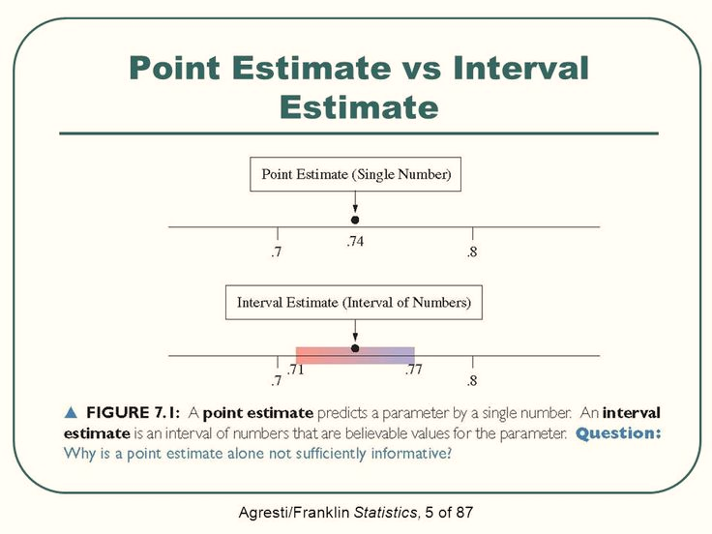
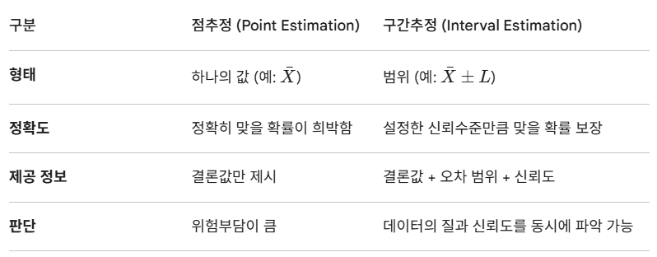
추정(Estimation)의 종류

Slide 8
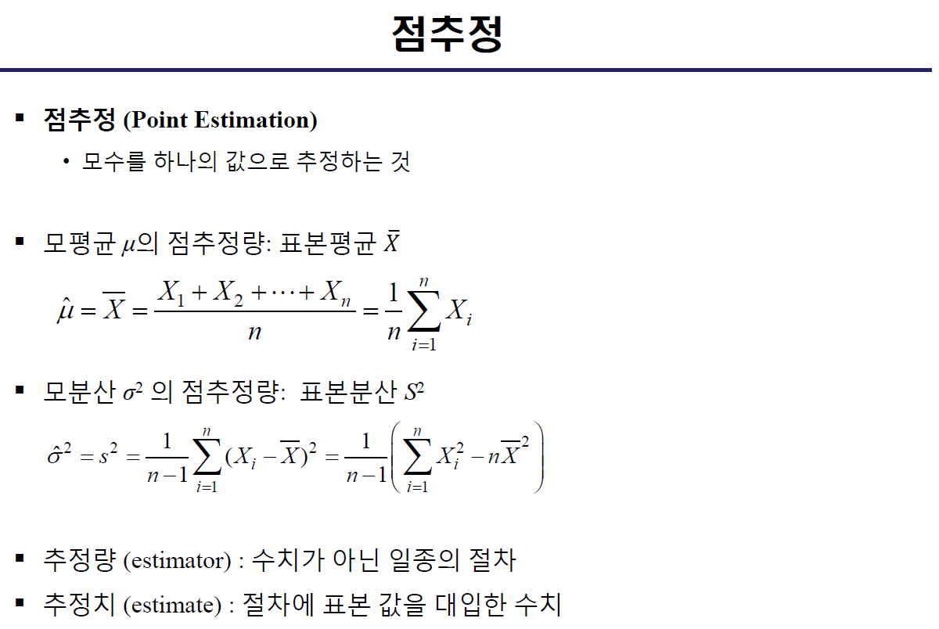

Slide 9
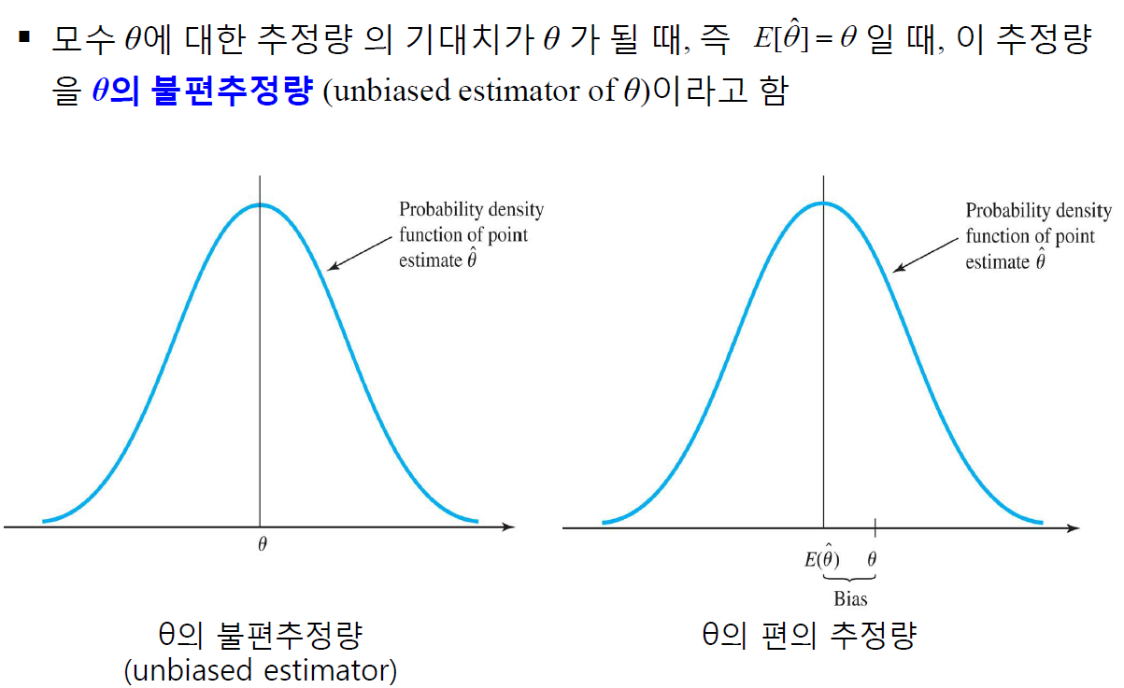
모수와 추정량의 기대값의 차이

Slide 10
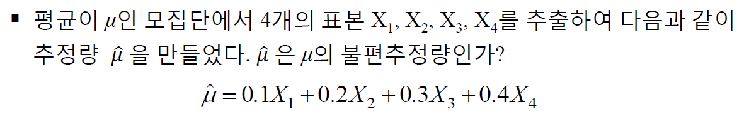
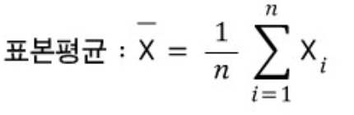
실습하기
모집단 평균에 대한 불편추정량(Unbiased Estimator of $θ$)은 표본평균

Slide 11
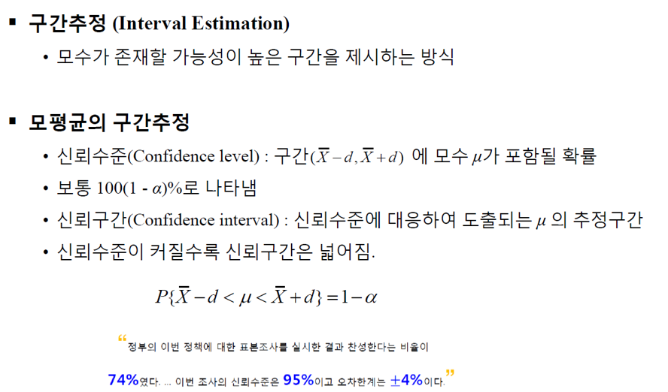
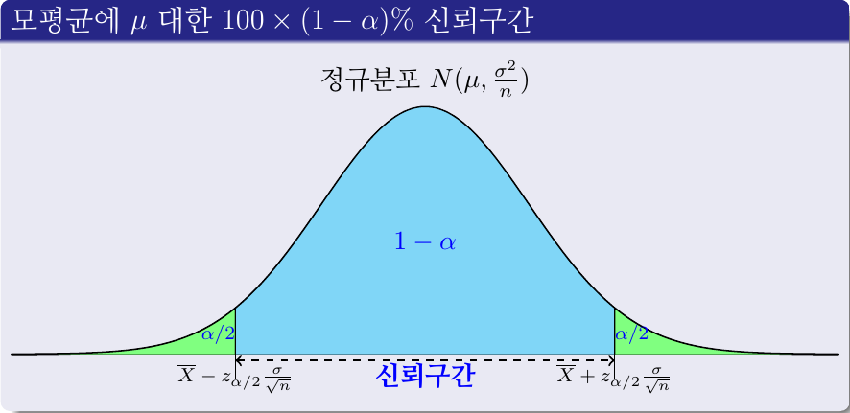
구간 추정(Interval Estimation)

Slide 12

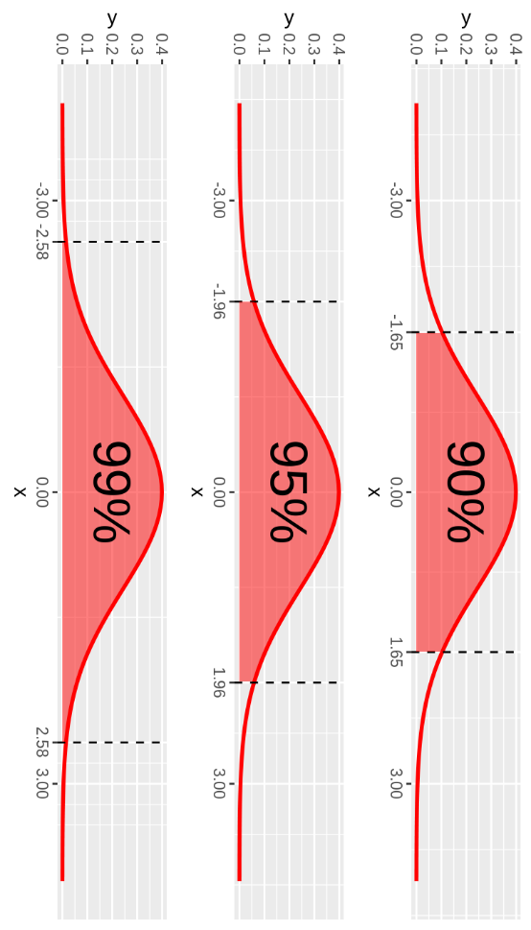
구간 추정(Interval Estimation)
구간추정은 말편자(Horseshoe)를 던져서 막대에 끼우는 게임으로 막대'는 우리가 알고 싶은 진짜 값(모수)이고, 말편자는 우리가 데이터를 통해 추정한 신뢰구간으로 말편자가 막대를 포함하면(끼워지면) 예측이 성공한 것이 신뢰구간임 (90%, 95%, 99% 등)
https://www.dreamstime.com/illustration/ringer-horseshoe-game.html

Slide 13
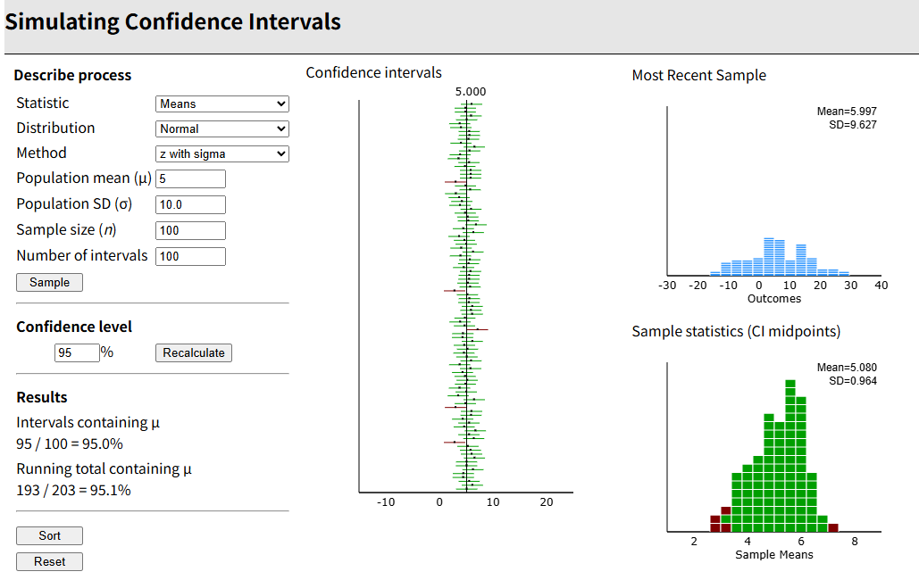
실습하기
Click to simulate CI(Confidence Interval)
신뢰수준이 높아지면 신뢰구간은 커진다.

Slide 14
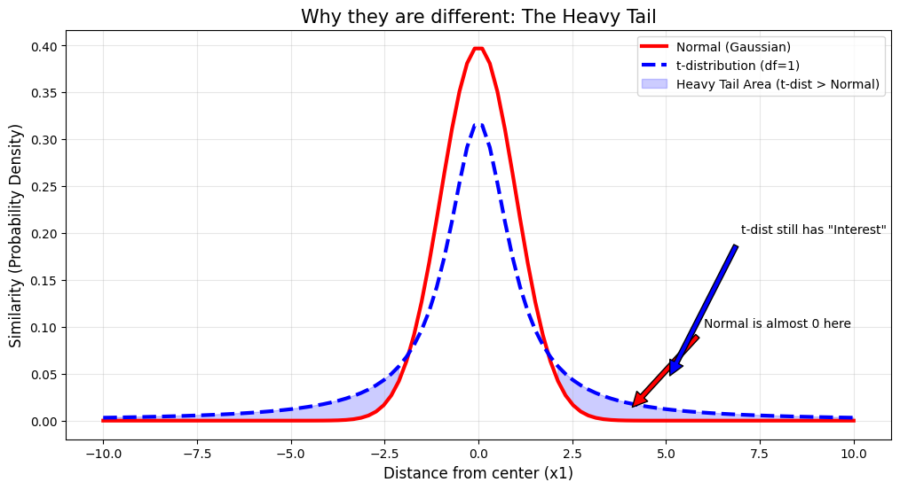

t-분포
표본의 크기가 작을 때(주로 30개 미만), 모집단의 표준편차를 모르는 상태에서 모평균을 추정하거나 가설 검정을 하기 위해 사용하는 확률 분포
흔히 사용하는 정규분포와 비슷하게 생겼지만, 그보다 양 끝(꼬리)이 더 두터운 것이 특징
머신러닝에서 활용
p-value가 0.05보다 작다면, "두 모델의 성능 차이는 우연이 아니라 통계적으로 유의미하다"고 결론짓고 더 나은 모델을 선택

Slide 15
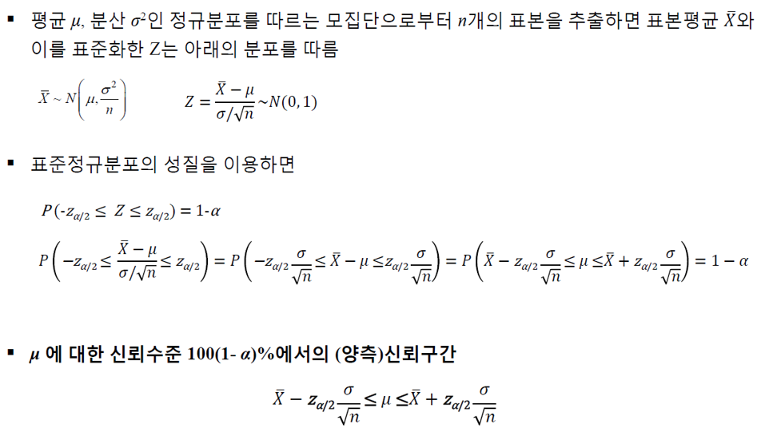
모평균의 구간추정 : 모분산을 아는 경우(1/2)

Slide 16


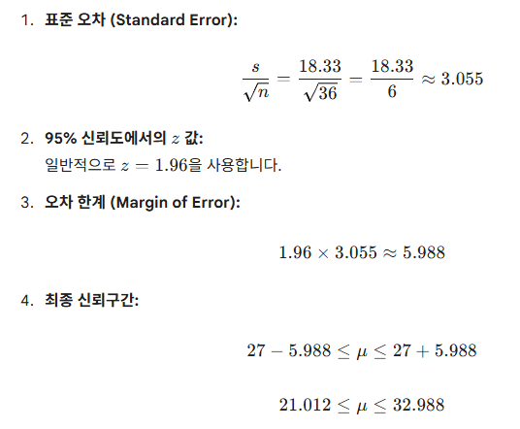

실습하기
Click to simulate confidence-interval
sample data :
21, 13, 11, 14, 52, 23, 12, 11, 50, 55, 0, 1, 1, 7, 33, 51, 41, 44, 47, 9, 19, 10, 20, 30, 26, 38, 41, 5, 40, 2, 39, 42, 55, 22, 48, 50

Slide 17

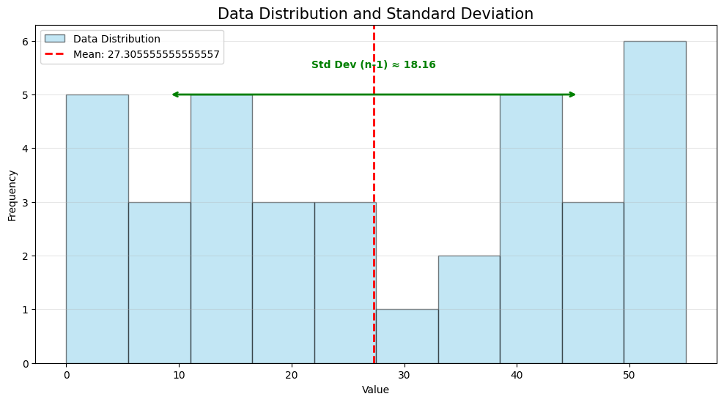
실습하기
Click to simulate confidence-interval
sample data :
21, 13, 11, 14, 52, 23, 12, 11, 50, 55, 0, 1, 1, 7, 33, 51, 41, 44, 47, 9, 19, 10, 20, 30, 26, 38, 41, 5, 40, 2, 39, 42, 55, 22, 48, 50

Slide 18


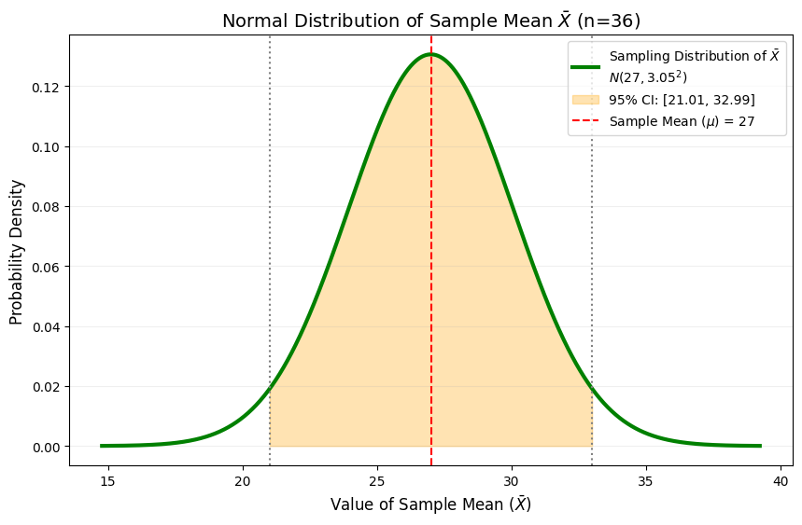
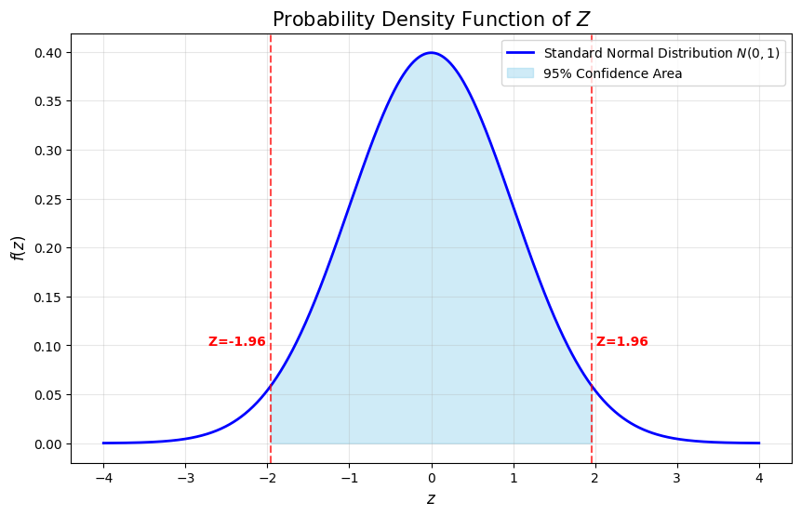

실습하기
Click to simulate confidence-interval
sample data : 21, 13, 11, 14, 52, 23, 12, 11, 50, 55, 0, 1, 1, 7, 33, 51, 41, 44, 47, 9, 19, 10, 20, 30, 26, 38, 41, 5, 40, 2, 39, 42, 55, 22, 48, 50

Slide 19
문제 풀이
문제 1. 데이터 준비 및 탐색 (10점)
Python의 seaborn 라이브러리를 이용하여 penguins 데이터를 불러오고, 결측치를 제거한 후 'Gentoo' 종의 'flipper_length_mm' (지느러미 길이) 데이터만을 추출하여 gentoo_flipper 변수에 저장하고 이 데이터의 전체 평균(모평균으로 가정)을 구하시오.
문제 2. 표본 추출 및 점추정 (20점)
gentoo_flipper 데이터에서 무작위로 5개의 표본의 표본평균과 50개의 표본을 추출하여 표본평균을 구하고 두 표본의 각각의 점추정치 중 어느 것이 모평균에 더 근접한지 비교하고, 그 이유를 기술하시오.

Slide 20
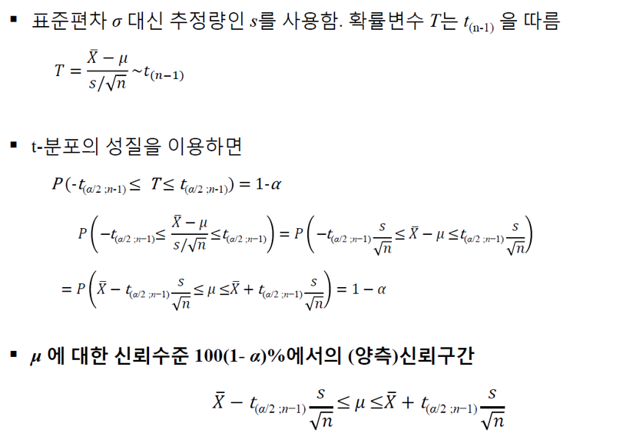
모평균의 구간추정 : 모분산을 모르는 경우(1/2)

Slide 21
문제 풀이
문제 3. t-분포를 이용한 신뢰구간 계산 (40점)
'Gentoo' 펭귄 중 무작위로 추출된 15마리의 지느러미 길이 데이터를 random_state =11로 추출한 데이터를 바탕으로 다음을 계산하시오. (소수점 둘째 자리까지 표기)
표본평균과 표본 표준편차
95% 신뢰수준에서의 신뢰구간 (단, scipy.stats를 활용할 것)
만약 동일한 데이터로 99% 신뢰구간을 구한다면, 95% 때보다 구간의 너비(Width)는 어떻게 변하겠는가?
문제 4. Z-분포를 이용한 신뢰구간 계산 (30점)
'Gentoo' 펭귄 중 무작위로 추출된 15마리의 지느러미 길이 데이터를 random_state =11로 추출한 데이터를 바탕으로 다음을 계산하시오. (소수점 둘째 자리까지 표기)
95% 신뢰수준에서의 신뢰구간 (단, scipy.stats를 활용할 것)
만약 동일한 데이터로 99% 신뢰구간을 구한다면, 95% 때보다 구간의 너비(Width)는 어떻게 변하겠는가?

Slide 22
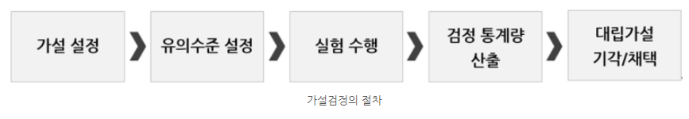
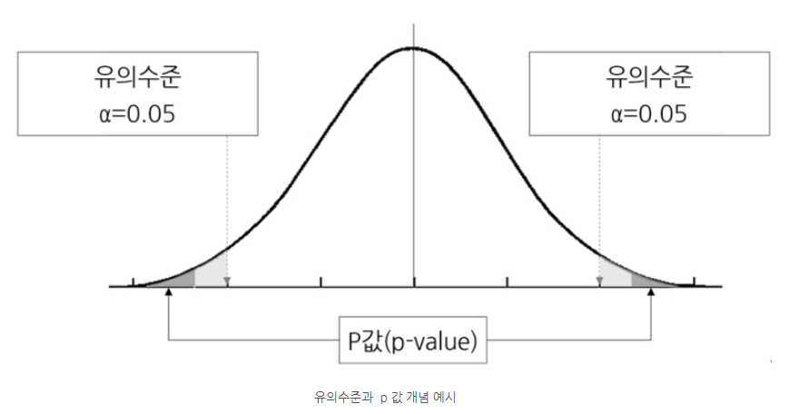
유의수준과 P-value
p-value는 실험 수행 결과의 극단성
유의수준은 이를 평가할 기준(연구자가 설정)
두 값이 어떻게 비교되는 지에 따라 귀무가설을 기각할지 여부를 결정
귀무가설 채택
귀무가설 기각
https://blog.naver.com/angryking/222425038366

Slide 23
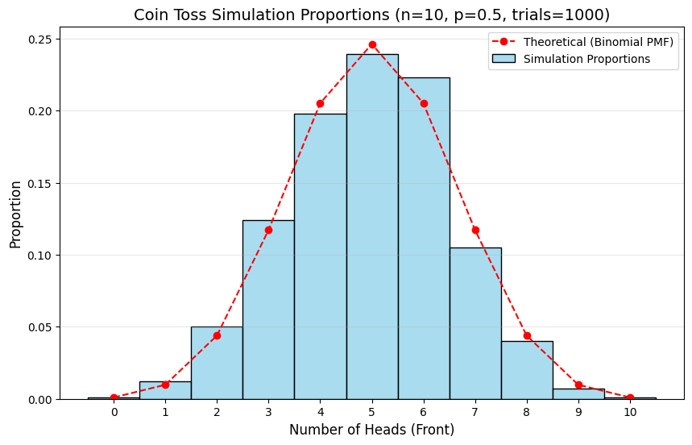
문제 풀이
"이 동전, 수상하다?“ 어떤 사람이 동전을 10번 던졌는데, 앞면이 8번 나왔습니다. "정상적인 동전에서 이런 일이 일어날 확률(P-value)은 얼마일까?“
당신은 아 동전이 정상이 아니라고 얼마의 확률로 주장할 것인가?
동전 앞면 출현과 비율:
0 0.0010
1 0.0120
2 0.0500
3 0.1240
4 0.1980
5 0.2390
6 0.2230
7 0.1050
8 0.0400
9 0.0070
10 0.0010
비율을 다 더하면 1.00

